Slide 1

1. Fundamentos constitucionales y legales del sistema educativo ecuatoriano

Slide 2
1. Fundamentos constitucionales y legales del sistema educativo ecuatoriano
Objetivo: Identificar las disposiciones constitucionales y legales del Ecuador relacionadas con el derecho a la educación y la obligatoriedad del currículo nacional.
Subtemas:
1.1 El derecho a la educación en la Constitución.
1.2 Garantías de calidad y centralidad del estudiante.
1.3 Obligatoriedad del currículo nacional.
1.4 Organización general del Sistema Nacional de Educación.

Slide 3


Slide 4
Actividad inicial: Rompehielos "Adivina en quién estoy pensando"
01
02
03
Fase 1: Sin reglas
Fase 2: Con reglas
Reflexión conjunta
El docente piensa en una persona
del grupo. Los estudiantes adivinan haciendo preguntas sin restricciones. Luego se presenta la persona y se reflexiona: ¿Qué pasó con el juego?
El docente piensa en otra persona, pero ahora con reglas específicas: cámaras prendidas, micrófonos apagados, respuestas sí/no,
levantar mano virtual, un turno por persona, sin repetir preguntas.
Se presenta la persona y se reflexiona: ¿Qué cambió cuando hubo reglas? ¿Podría funcionar el sistema educativo sin reglas? Esta actividad ilustra la importancia del marco normativo.

Slide 5
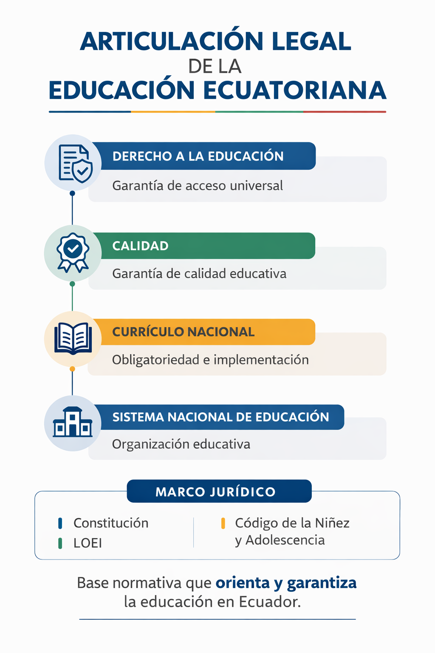
Introducción: El entramado normativo del sistema educativo
El sistema educativo ecuatoriano se fundamenta en un marco normativo que orienta el currículo, las políticas educativas y la práctica docente.
Marco normativo
Constitución de la República del Ecuador (2008)
Ley Orgánica de Educación Intercultural —LOEI— (2011)
Código de la Niñez y Adolescencia (2003)
Estos fundamentos no constituyen simples disposiciones formales, sino el soporte jurídico que orienta toda acción pedagógica.
Reflexión:
• Leer el artículo 26 de la Constitución del Ecuador
• Responder: ¿Qué derecho o principio educativo se establece en el artículo?

Slide 6


Slide 7




1.1 El derecho a la educación en la Constitución
Artículo 26
En síntesis
La educación es un derecho de las personas a lo largo de su vida y un deber ineludible e inexcusable del Estado. Constituye un área prioritaria de la política pública y de la inversión estatal, garantía de la igualdad e inclusión social y condición indispensable para el buen vivir. Las personas, las familias y la sociedad tienen el derecho y la responsabilidad de participar en el proceso educativo.
Reconoce la educación como un derecho de las personas a lo largo de la vida y como un deber ineludible e inexcusable del Estado.
Clave: La educación no se limita al acceso al sistema escolar, sino que abarca condiciones de permanencia, calidad y pertinencia.

Slide 8
Artículo 27
Artículo 27
La educación se centrará en el ser humano y garantizará su desarrollo holístico, en el marco del respeto a los derechos humanos, al medio ambiente sustentable y a la democracia; será participativa, obligatoria, intercultural, democrática, incluyente y diversa, de calidad y calidez; impulsará la equidad de género, la justicia, la solidaridad y la paz; estimulará el sentido crítico, el arte y la cultura física, la iniciativa individual y comunitaria, y el desarrollo de competencias y capacidades para crear y trabajar.
Establece que la educación debe centrarse en el ser humano y garantizar su desarrollo integral, promoviendo derechos humanos, democracia y diversidad cultural.
Clave: El marco axiológico orienta la formación integral y la construcción de ciudadanía.

Slide 9
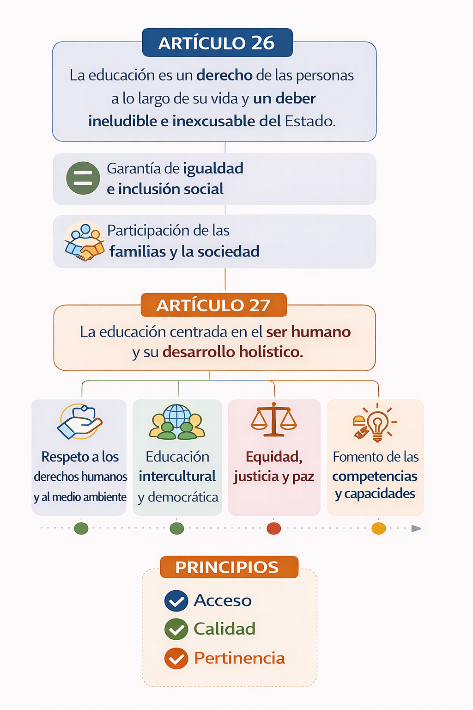
1.2 Garantías de calidad y centralidad del estudiante
Mejora continua
Centralidad estudiantil
El artículo 6, literal e, de la LOEI (2011) establece la obligación de asegurar el mejoramiento continuo de la calidad de la educación.
La centralidad del estudiante se fundamenta en el artículo 27 de la Constitución y el Código de la Niñez y Adolescencia (arts. 37-42).
Este principio implica evaluación y actualización permanente, incorporando ajustes curriculares y metodológicos que respondan a necesidades sociales y desafíos contemporáneos.
Niñas, niños y adolescentes son sujetos plenos de derechos. La educación orienta al desarrollo de capacidades y potencialidades, asegurando igualdad, inclusión y respeto a la dignidad.

Slide 10
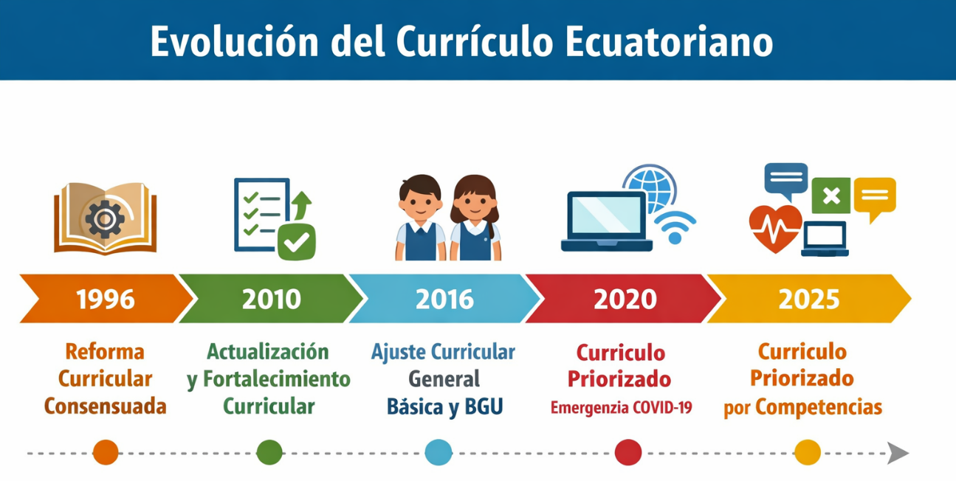
Reflexión:
¿Por qué creen que el currículo se actualiza con el tiempo?

Slide 11
Evolución del currículo ecuatoriano
La evolución del currículo ecuatoriano refleja un proceso constante de actualización normativa y pedagógica. Las modificaciones no constituyen rupturas normativas, sino expresiones del principio de mejora continua.
1996
1
Reforma Curricular Consensuada: Primer esfuerzo estructurado por modernizar contenidos y enfoques de enseñanza a nivel nacional.
2
2010
Actualización y Fortalecimiento Curricular: Alineada con la Constitución de 2008, consolidó el enfoque de destrezas con criterios de desempeño y bloques curriculares articulados.
2016
3
Ajuste Curricular para EGB y BGU: Redefinió perfiles de salida y fortaleció la coherencia entre niveles educativos.
4
2020
Curriculum Priorizado: Implementado durante la emergencia COVID-19, reorganizó aprendizajes esenciales para garantizar continuidad educativa en diversas modalidades.
2025
5
Curriculum Priorizado con énfasis en competencias: Profundiza el enfoque competencial hacia el desarrollo integral del estudiantado.

Slide 12
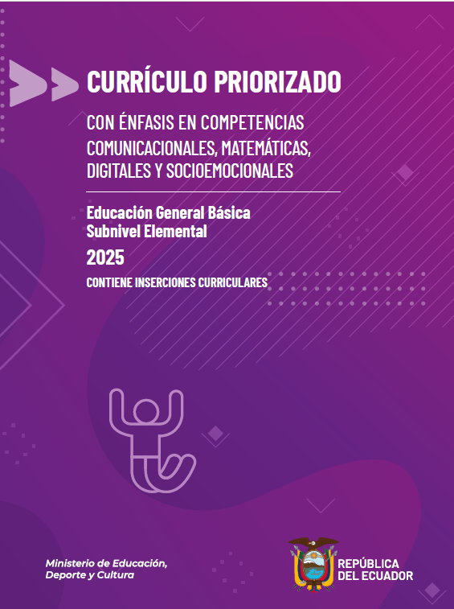
1.3 Obligatoriedad del
Currículo nacional
Fundamento normativo
Artículo 6, literal g, de la LOEI (2011): Garantiza la aplicación del currículo nacional en todas las instituciones educativas del país, en sus distintos niveles y modalidades.
Asegura coherencia y equidad en los aprendizajes esenciales, estableciendo un marco común de formación que responde a un proyecto educativo nacional.
La obligatoriedad del currículo nacional se articula con principios de
flexibilidad, autonomía institucional y pertinencia contextual,
garantizando una base formativa común sin desconocer la diversidad
cultural, lingüística y territorial del Ecuador.

Slide 13

Flexibilidad y autonomía de las instituciones educativas
El Reglamento General a la LOEI (2023), artículo 10: Las instituciones educativas pueden alinear y adecuar el currículo nacional, considerando intereses, necesidades, entorno, espacios, tiempos y especificidades sociales y culturales.
Autonomía pedagógica y organizativa para adaptar el currículo a contextos específicos y proponer situaciones de aprendizaje articuladas.

Slide 14
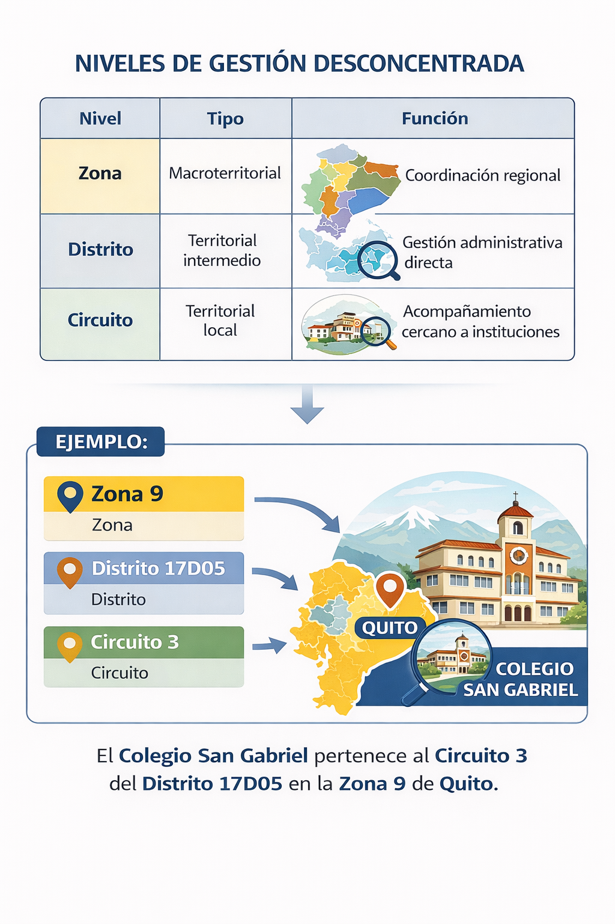
Organización del Sistema
Nacional de Educación I
El Sistema Nacional de Educación constituye el conjunto articulado de instituciones, normas, políticas y actores mediante los cuales el Estado ecuatoriano garantiza el ejercicio del derecho a la educación.
Autoridad Educativa Nacional
Ente rector del Sistema Nacional de Educación (LOEI, art. 25).
Formula la política pública educativa (art. 26).
Ejercida a través del Ministerio de Educación.
Gestión desconcentrada
Modelo territorial que comprende: zonas, distritos y circuitos
Permite coordinación regional, gestión administrativa directa y acompañamiento cercano.

Slide 15
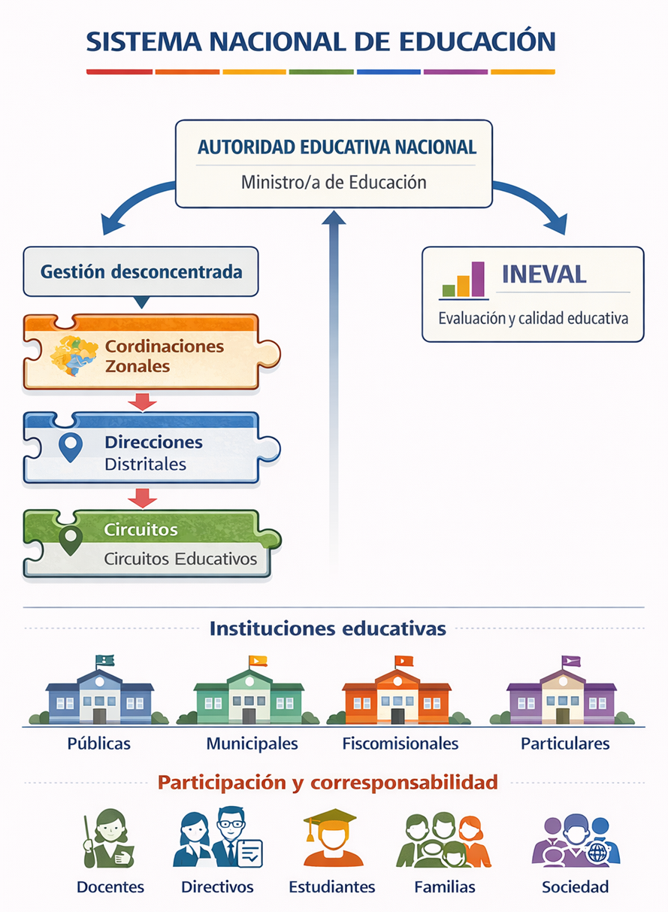
Organización del Sistema
Nacional de Educación II
Instituciones educativas
Ejecutan el proceso formativo en los distintos niveles.
Incluye instituciones públicas, municipales,
fiscomisionales y particulares (LOEI, art. 53).
Evaluación y calidad
Instituto Nacional de Evaluación Educativa (INEVAL):
Organismo técnico responsable de la evaluación y aseguramiento de la calidad educativa (LOEI, art. 67).
Verifica cumplimiento de estándares.
Comunidad educativa
Docentes, directivos, estudiantes, familias y sociedad integran el sistema. La Constitución reconoce el derecho y responsabilidad de participar en el proceso educativo (art. 26).

Slide 16
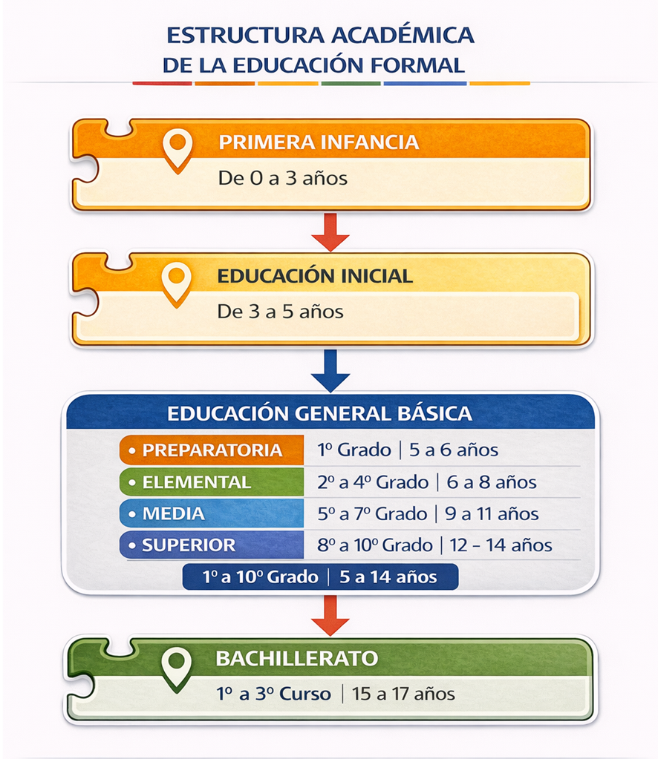




Estructura académica del sistema educativo
La educación formal se organiza en tres niveles que garantizan continuidad formativa, coherencia curricular y correspondencia entre las etapas del desarrollo del estudiantado y los objetivos educativos.
Educación Inicial
Primer nivel de la estructura académica formal, atiende las primeras
etapas del desarrollo infantil.
Educación General Básica
Se subdivide en subniveles: Preparatoria, Elemental, Media y Superior. Permite progresión articulada de los aprendizajes.
Bachillerato
Último nivel de educación formal, culmina la formación básica y prepara para educación superior o inserción laboral.
Referencia: Reglamento General a la LOEI (2023, art. 122) establece esta organización para garantizar trayectorias formativas progresivas y coherentes con el proyecto educativo nacional.

Slide 17


Slide 18
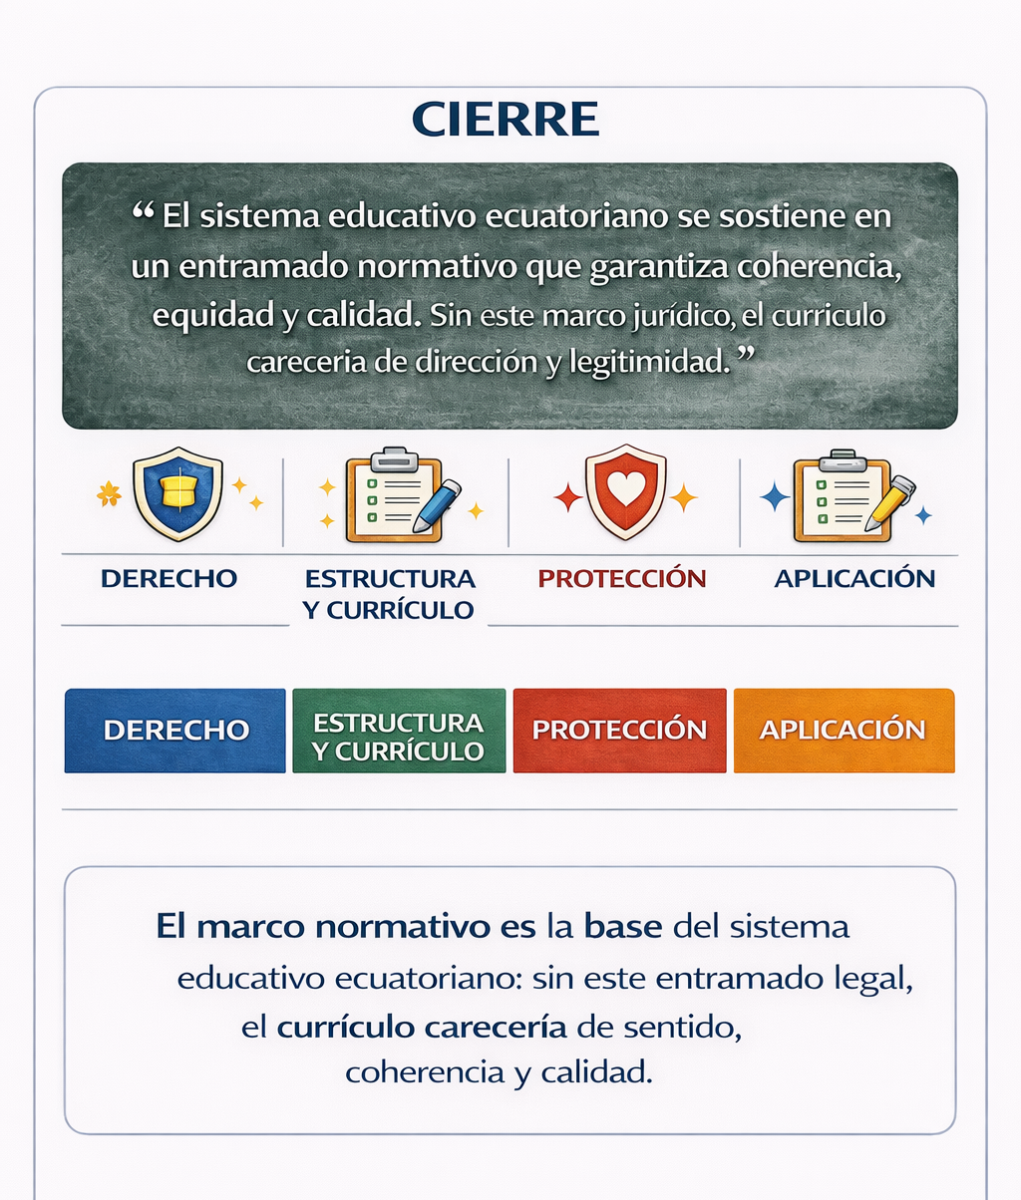
Ideas clave
El análisis del marco jurídico ecuatoriano permite
comprender que configura un sistema coherente y
articulado:
La Constitución (2008) establece el fundamento axiológico
La LOEI (2011) desarrolla la regulación específica del currículo y la calidad
El Código de la Niñez y Adolescencia (2003) refuerza la protección integral del estudiante
Para el docente, estos fundamentos constituyen el sustento normativo de su práctica profesional. Toda planificación curricular y decisión pedagógica deben estar alineadas con este marco jurídico.
Reflexión: ¿De qué manera nuestras decisiones en el aula
contribuyen a garantizar el derecho a la educación que
establece la ley?

Slide 19
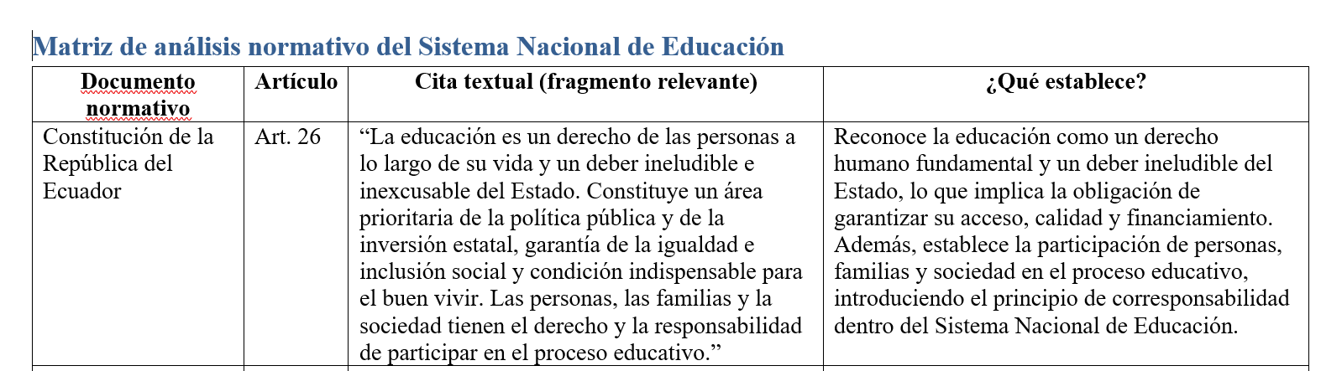
Tarea: Marco jurídico en acción
1
Analice los artículos:
LOEI (Art. 6, 25-31, 53, 67),
Código de la Niñez (Art. 37-42)
Reglamento LOEI (Art. 10 y 122)
2
Seleccione artículos donde se mencione:
El derecho a la educación,
La calidad o fines de la educación,
La obligatoriedad del currículo,
La organización del sistema
3
Complete la matriz adjunta en la tarea, registrando:
Documento
Artículo
Cita textual
Lo que establece
4
Incluya mínimo cinco disposiciones correctamente fundamentadas
5
Prepárese para explicar oralmente, la siguiente clase, uno de los artículos trabajados
6
Cargue el documento en formato PDF en el aula virtual de la asignatura

Slide 20
Referencias
Asamblea Nacional del Ecuador. (2008). Constitución de la República del Ecuador. Registro Oficial No. 449, 20 de octubre de 2008.
https://www.defensa.gob.ec/wp-content/uploads/downloads/2021/02/Constitucion-de-la-Republica-del-Ecuador_act_ene-2021.pdf
Asamblea Nacional del Ecuador. (2011). Ley Orgánica de Educación Intercultural (LOEI). Registro Oficial Suplemento No. 417, 31 de marzo de 2011.
Texto codificado disponible en:
https://educacion.gob.ec/wp-content/uploads/downloads/2017/02/Ley_Organica_de_Educacion_Intercultural_LOEI_codificado.pdf
Congreso Nacional del Ecuador. (2003). Código de la Niñez y Adolescencia. Registro Oficial No. 737, 3 de enero de 2003.
https://www.igualdad.gob.ec/wp-content/uploads/downloads/2017/11/codigo_ninezyadolescencia.pdf
Ministerio de Educación del Ecuador. (2025). Currículo priorizado con énfasis en competencias comunicacionales, matemáticas, digitales y socioemocionales. https://educacion.gob.ec/curriculo-priorizado/
Presidencia de la República del Ecuador. (2023). Reglamento General a la Ley Orgánica de Educación Intercultural. Registro Oficial. Documento_Reglamento-General-Ley-Organica-Educacion-Intercultural.pdf

